Slide 1
Bihälsa

Slide 2
Sjukdomar och parasiter som omfattas av lagstiftningen
Amerikansk yngelröta
Varroakvalster
Den lilla kupskalbaggen
Tripoilaelapskvalster

Slide 3
Amerikansk yngelröta
Orsakas av en stavformig sporbildande bakterie. Sporerna är mycket motståndskraftiga mot all yttre påverkan. ( uttorkning, värme div kemikalier )
Sporerna kommer in i biet via födan och ner i tarmkanalen. Yngelrötan är i stor utsträckning en vaxbunden smitta.
När den påträffas ska bin och ramar brännas. ( Lådor kan rengöras genom att flammas.

Slide 4
Varroakvalster
Påträffades för första gången 1977 i Tyskland. Finns idag i alla länder i europa.
Spridning av kvalster sker naturligt genom svärmning och röveri. Transporter av bin som människan gör.

Slide 5
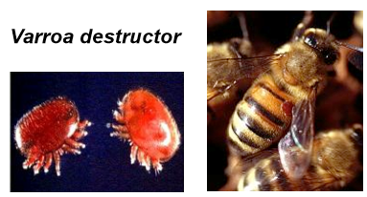
Varroa

Slide 6
Bekämpningsmetoder
Konventionella metoder är lätta att använda och effektiva, men är dyra och lämnar resthalter i vax ( och honung ) Resistens utvecklas ( Apistan , Apiguard )

Slide 7
Bekämpningsmetoder
Ekologiska metoder
Billiga begränsad resthaltsproblem. Resistens är osannolikt. Kräver mer arbete och effekten varierar. ( myrsyra, mjölksyra, oxalsyra, tymol
Drönarutskärning

Slide 8
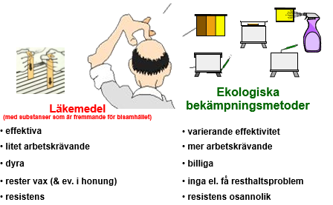
Behandlingsmetoder

Slide 9
Lilla kupskalbaggen
Spridning:
Är en insekt och flyger bra ( har sett att den klarar upp till 24km), kan finnas på jord och rötter
Vad jag vet finns den inte än i Sverige

Slide 10
Tropilaelapskvalster
Kan inte leva i samhällen utan yngel, varför det troligen inte kommer bli något bekymmer i tempererat klimat.
Skillnaden mellan varroa och tropilaelapskvalstret är att det senare kan inte livnära sig på vuxna bin.( har för svaga munnar för att tränga genom binas hudmembran)

Slide 11
Virus sjukdomar
Finns idag ca 18 identifierade bivirus. De flesta virus som angriper honungsbiet ger med något undantag endast lindriga eller inga symptom

Slide 12
Säckyngel ( virussjukdom )
Infektionen sker via felflygningar, röveri, smittade ramar. Larven dör strax före eller strax efter täckning av cellen. Säckyngelviruset är mycket vanligt förekommande men ger långt ifrån synlig symptom. Vanligast på försommaren för att senare klinga av
Kalkyngel: Orsakas av mögelsvamp, som larverna får i sig med födan. Orsak fn okänd, men olika drottningar håller olika temp. Låg temp >kalkyngel

Slide 13
Nosema
Nosemasporen ( denna specialiserade parasit tillhör svampriket ) förs med födan via mundelarna ner i binas honungsmage och vidare in i biets celler . Sprids snabbt om temperaturen är gynnsam ( över +35. Under +15 sker knappt någon utveckling) Vanligaste spridningsvägen är via förorenat vax. Sprids lättare om bina är stressade. Alla bin i samhället kan smittas. Säker diagnos enbart genom mikroskopisk analys. Yttre symptom saknas. Kraftigt angripna bin kan drabbas av förlamning och vanligt förekommande ihop med utsot. Vaxbyte förebygger angrepp av nosemaparasiten. Invintra inte på vax som tidigare använts för invintring .

Slide 14
Förebyggande av bisjukdomar – bihälsa
Invintra inte för sent. Bör vara avslutat i september.
Undvik bigårdar i sänkor och fuktiga ställen och i full skugga
Skydda mot vind och drag
Skydda mor möss, fåglar och yttre störningar
Ha inte för många samhällen i bigården och dragområdet.
Ha kupor som är lätta att rengöra

Slide 15
Förebyggande av bisjukdomar – bihälsa
Gör avläggare varje år.
Byt drottning regelbundet
Byt vax regelbundet
Undvik krossa bin vid ingrepp
Byt helst handskar mellan olika bigårdar

